Slide 1
Книга- наш
лучший друг.

Slide 2
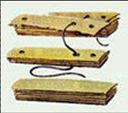
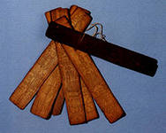
Книга из пальмовых листьев.

Slide 3
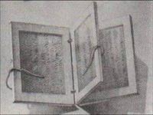
Книга из воска

Slide 5
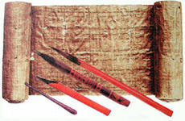

Slide 6
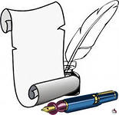

Slide 7
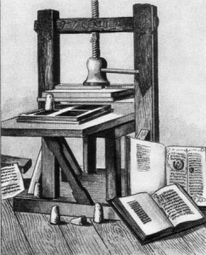

Slide 8
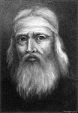
Первый книгопечатник- Иван Федоров.

Slide 9
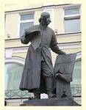
Памятник в Москве

Slide 10
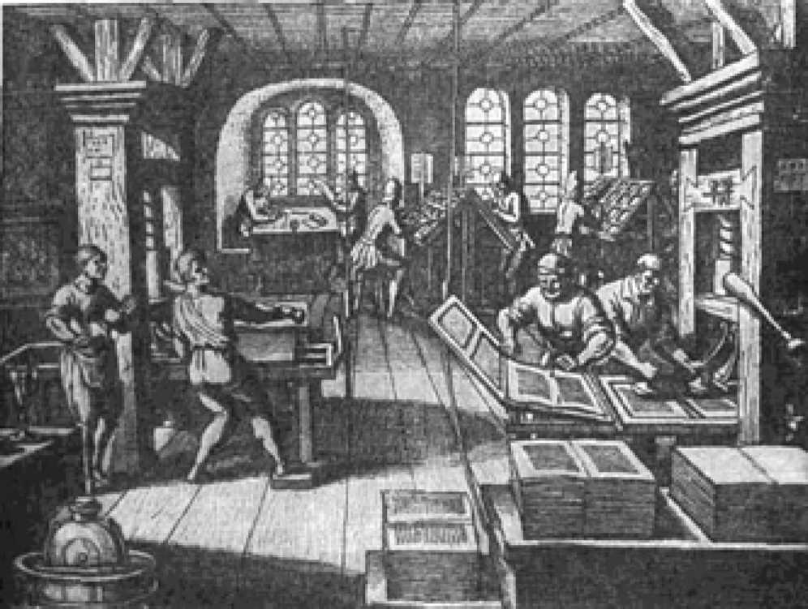

Slide 11
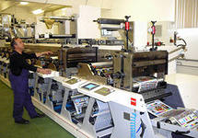
Современная типография

Slide 12
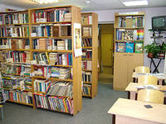
Библиотека

Slide 13
Правила обращения с книгой.
1. Не бери книгу грязными руками.
2. Не рисуй в книге , это не альбом для рисования.
3. Переворачивай страницы аккуратно, чтобы не порвать их.
4. Не загибай листы в книге.
5. Пользуйся закладкой.
6. Книги нужно оборачивать.

Slide 14
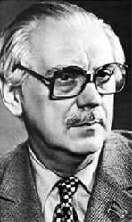
Обращение писателя к читателям:
Я к вам обращаюсь, товарищи, дети: Полезнее книги нет вещи на свете! Пусть книги друзьями заходят в дома, Читайте всю жизнь, набирайтесь ума!

